Slide 1
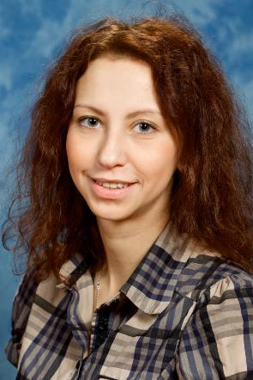
Областной этап Всероссийского конкурса
«Учитель года России» в 2015 году
Емельянова
Елизавета Сергеевна,
учитель физики
МОУ СОШ №4
г. Переславля-Залесского
Ярославль, 2015

Slide 2
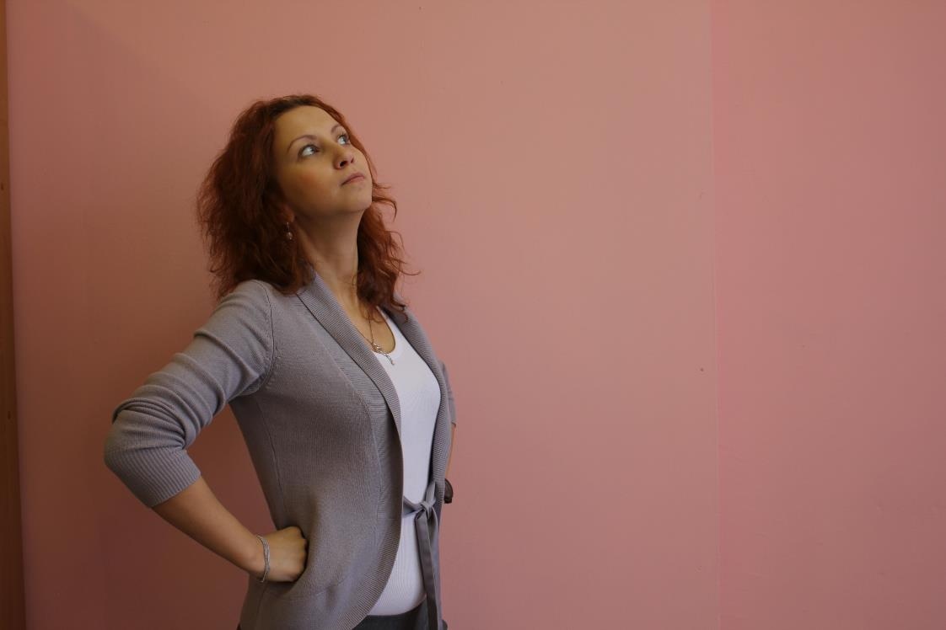
24 года в процессе обучения
10 лет в гимназии г.Переславля-Залесского
5 лет в ЯГПУ имени
К.Д. Ушинского
3 года в МОУ СОШ № 4

Slide 3
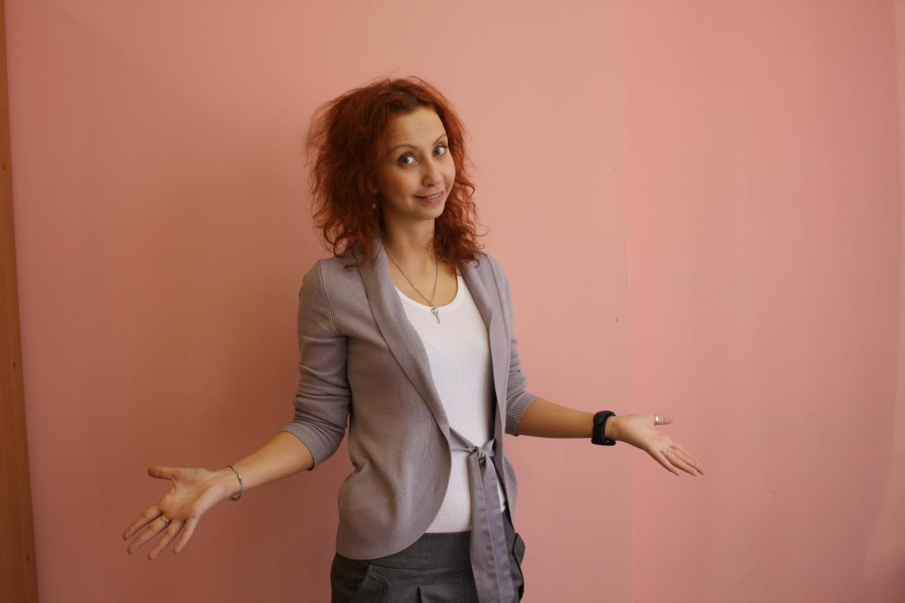
Счастье – в свободе выбора!

Slide 4
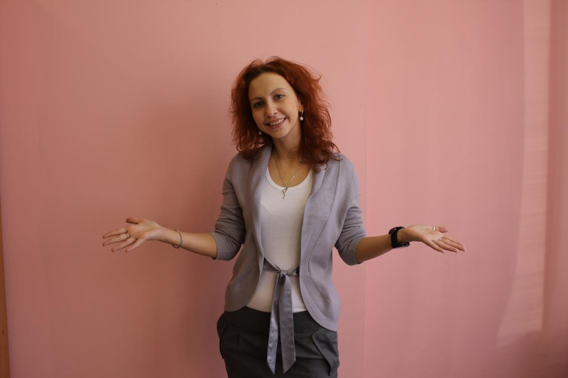



Slide 5
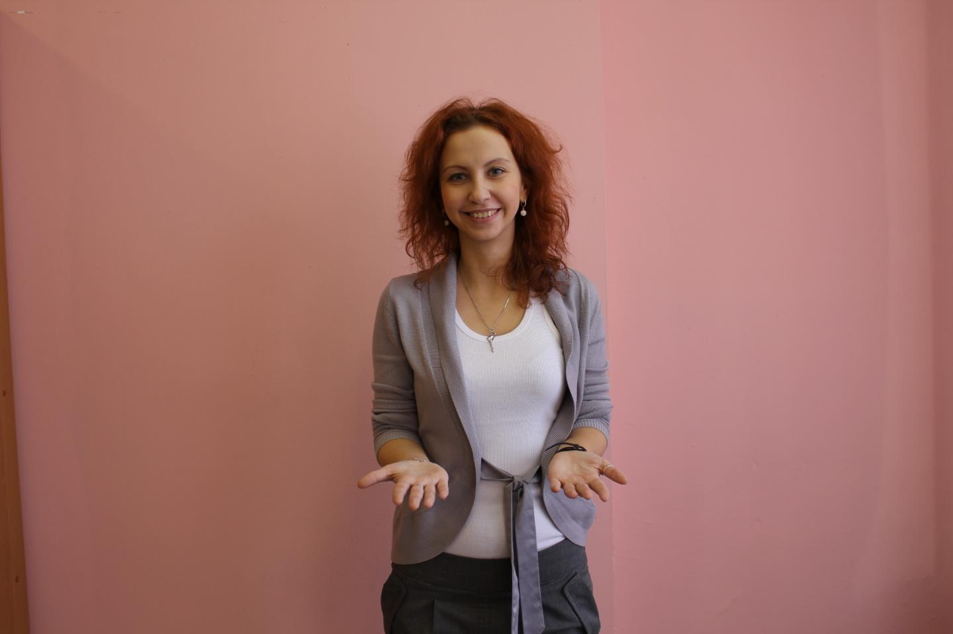
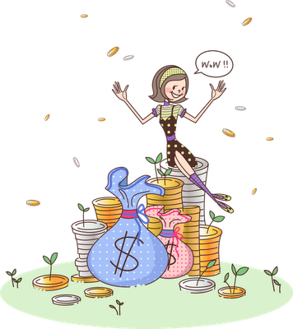
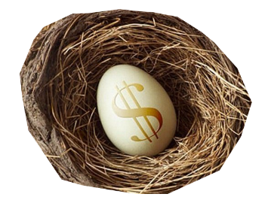

Slide 6
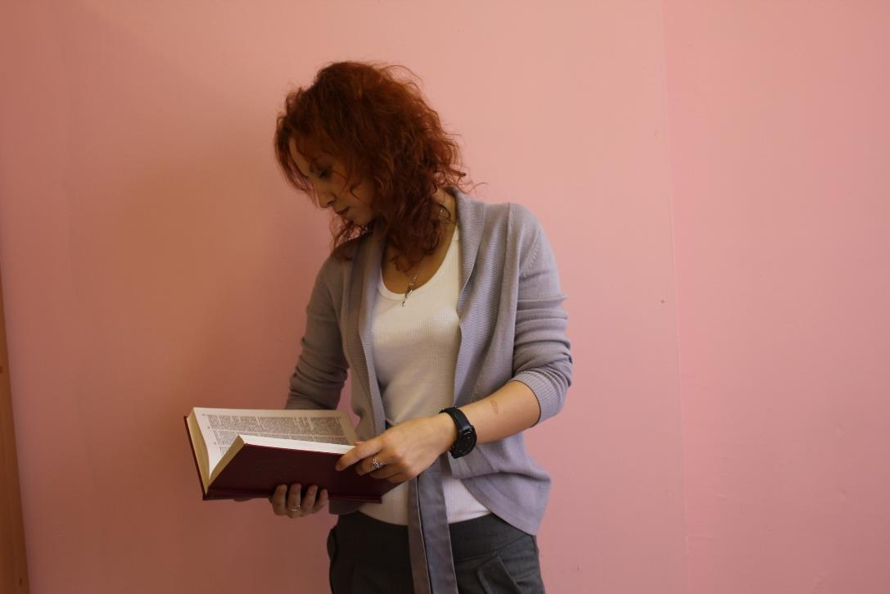

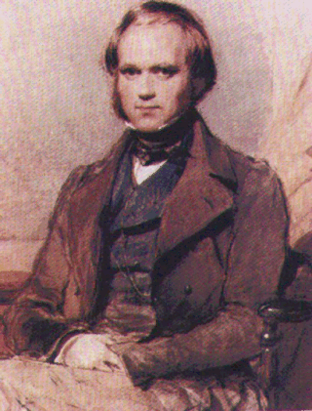
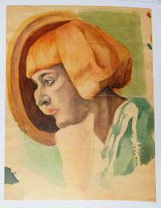

Slide 7



Slide 8
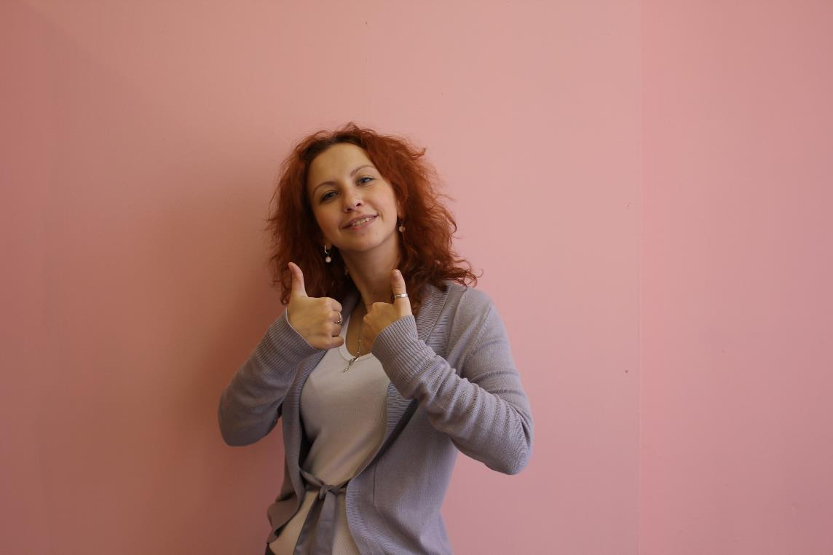
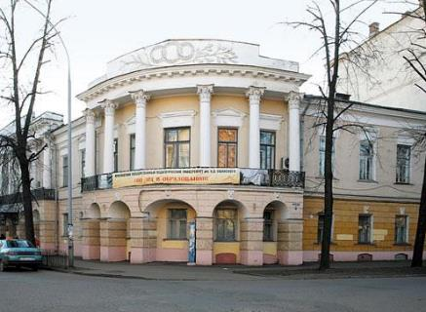
ЯГПУ им. К.Д. Ушинского

Slide 9

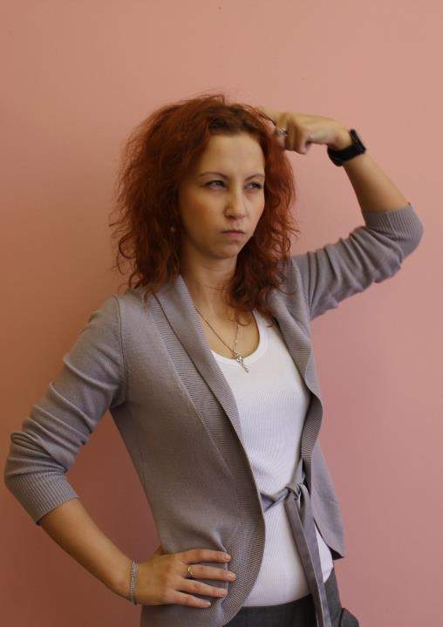


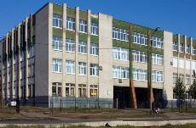
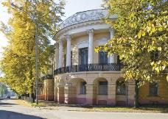

Slide 10
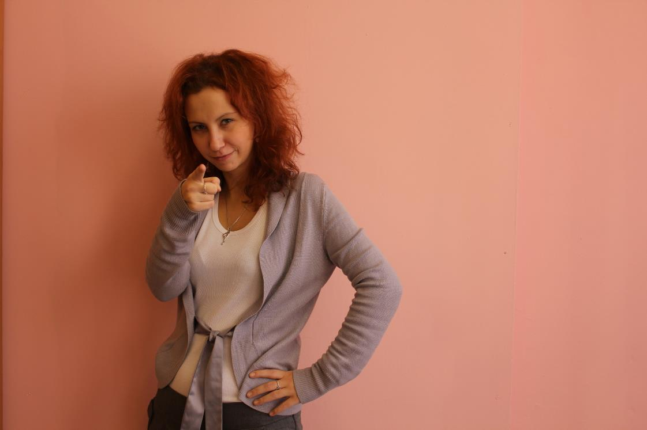
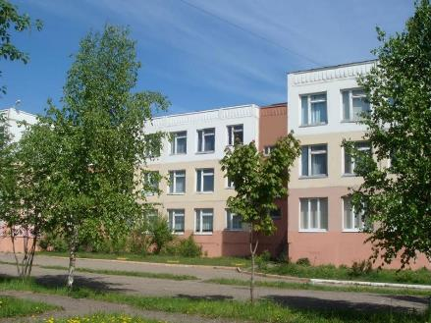
МОУ СОШ №4

Slide 11
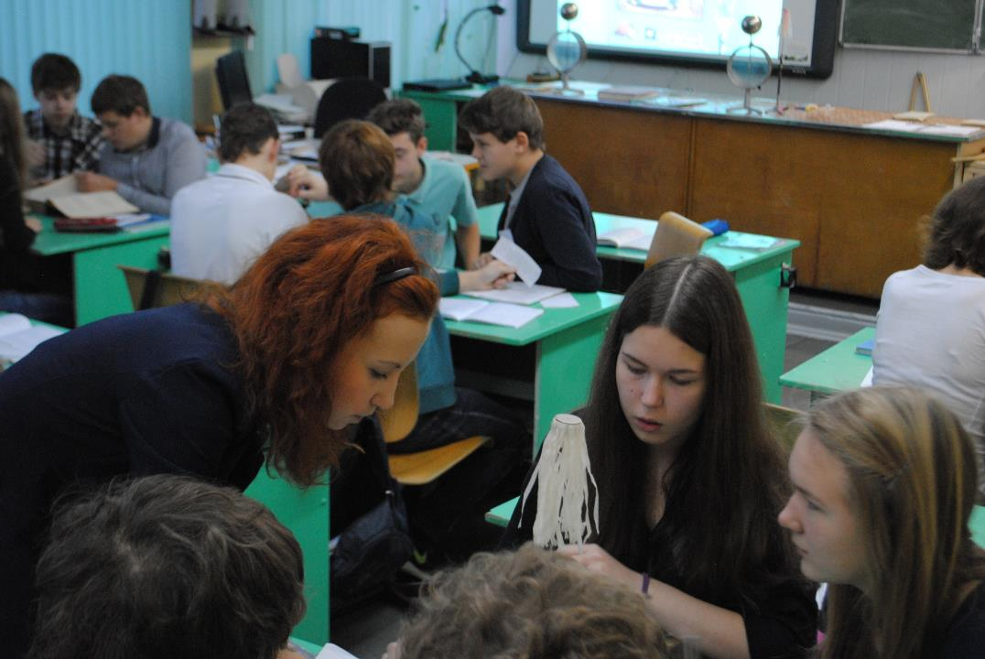
Открытый урок по теме «Электризация»

Slide 12
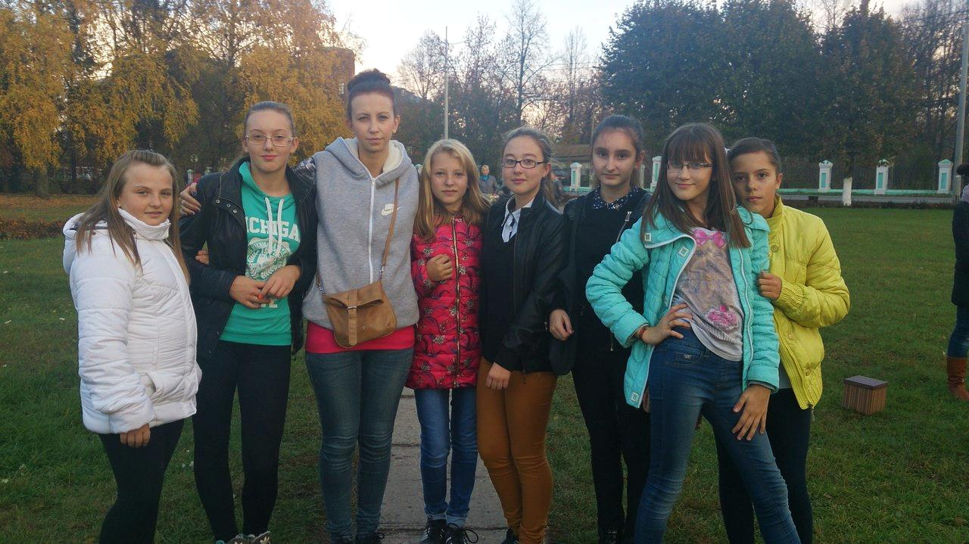
Провожаем осень

Slide 13
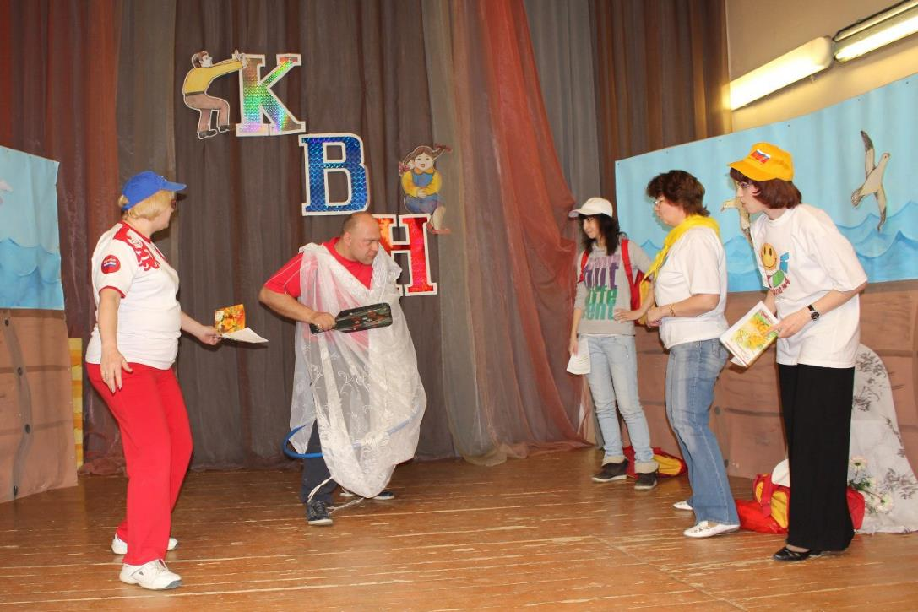
Участвуем в КВН

Slide 14
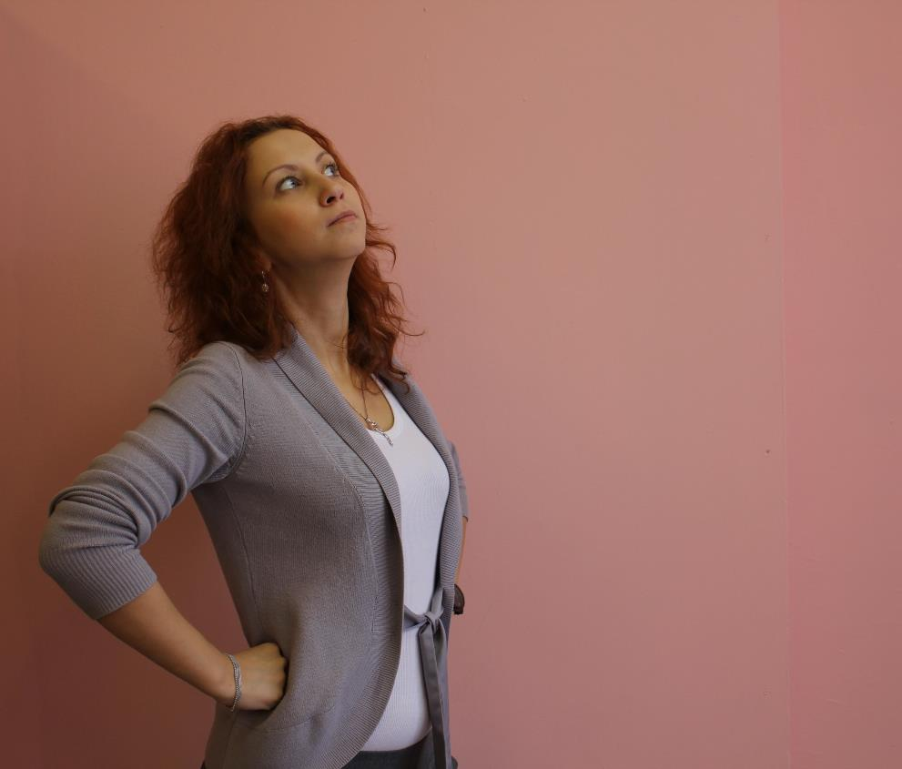


Slide 15
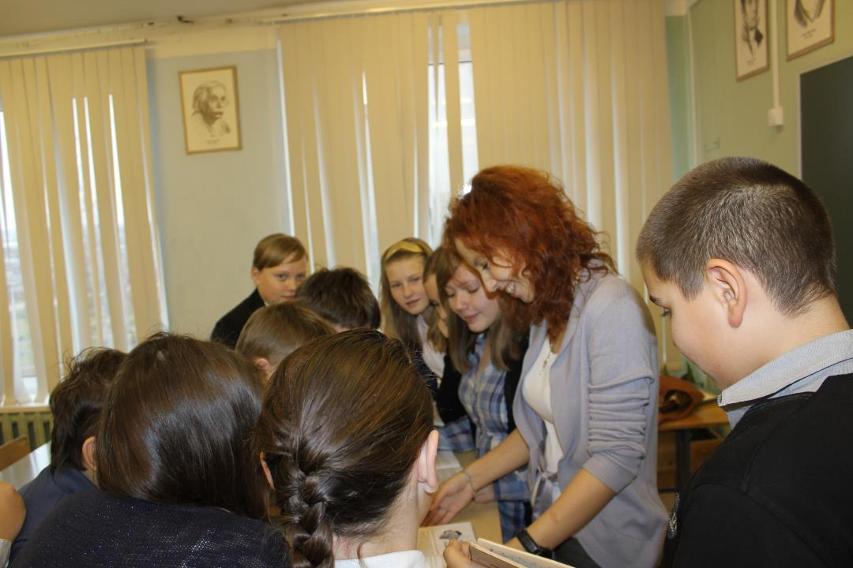
Изучаем новый выпуск журнала «Science»

Slide 16
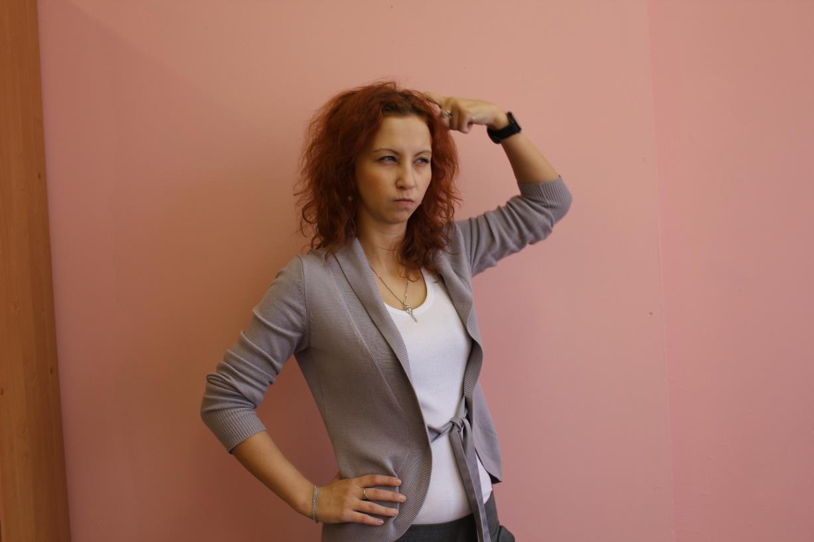

Сложный предмет физика
Межпредметная интеграция!

Slide 17
Интеграция
Внутрипредметная
Межпредметная
Транспредметная

Slide 18
Межпредметная интеграция
Горизонтальное интегрирование
Последовательное
Параллельное
Вертикальное
интегрирование

Slide 19
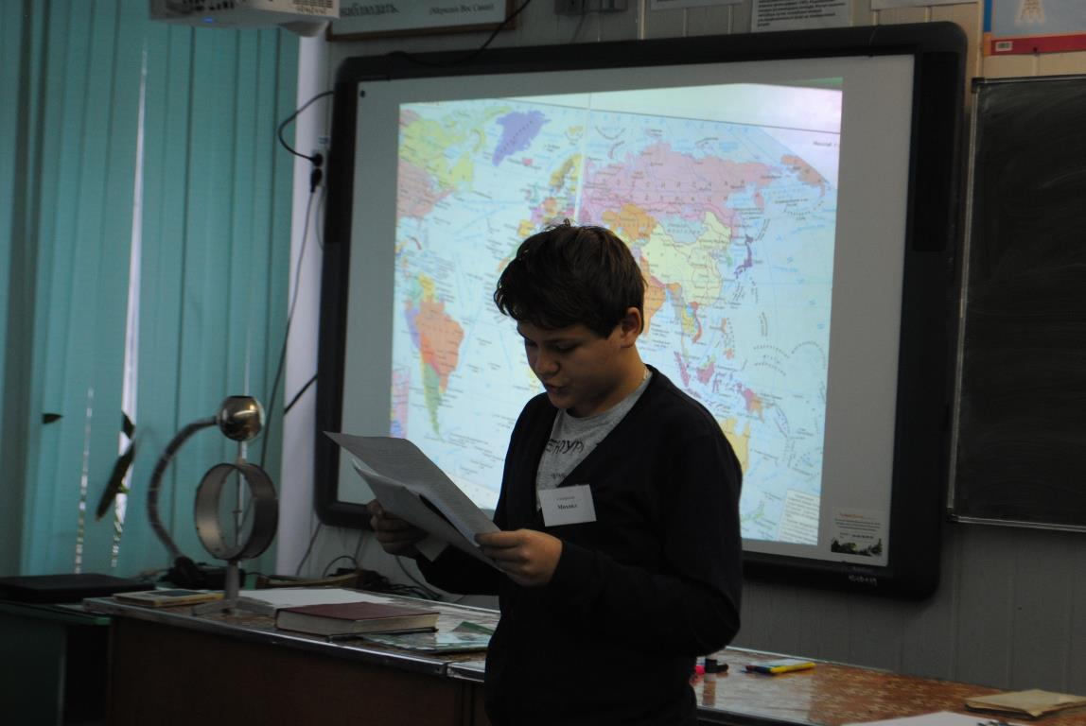
На уроке по теме «Электризация»

Slide 20
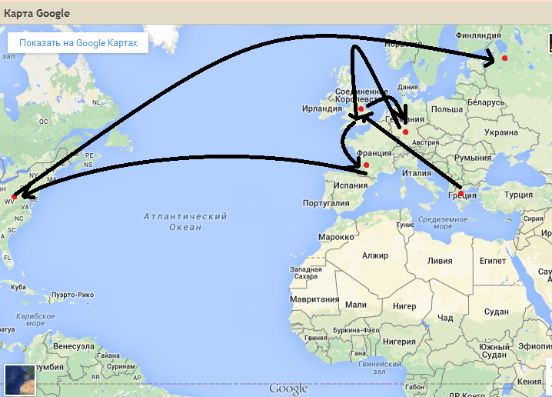
Распространение учения об электричестве по миру

Slide 21
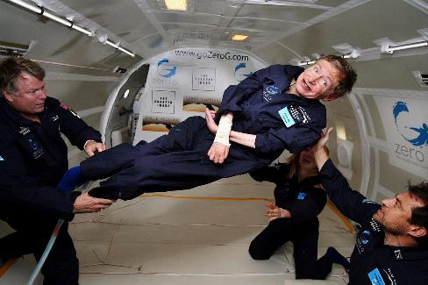
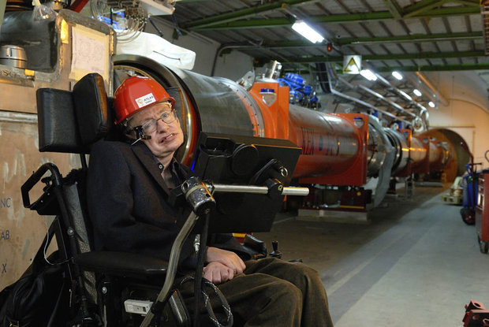
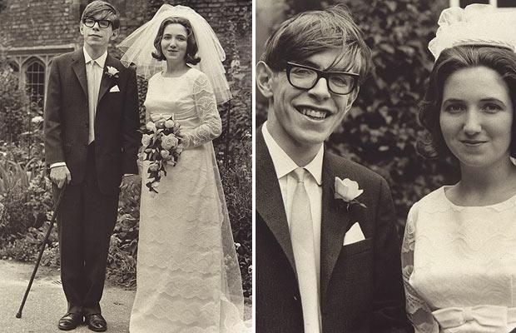
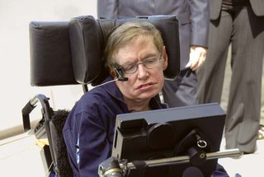
Стивен Хокинг

Slide 22
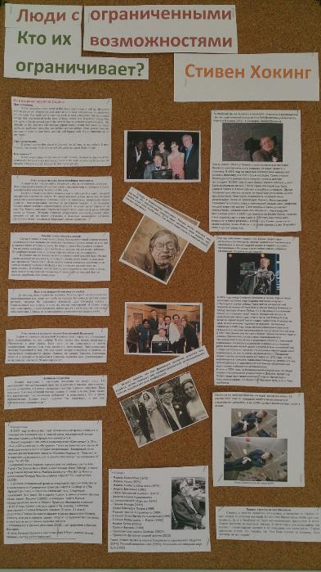
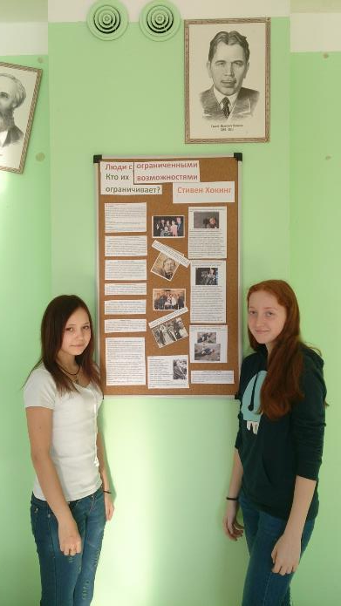
Стенд подготовлен учениками 8 класса

Slide 23
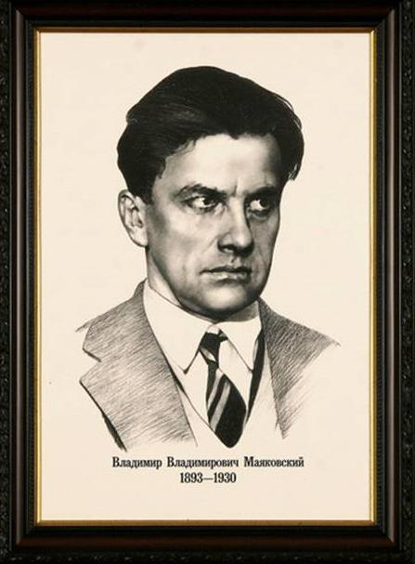
Послушайте!
Ведь, если звезды зажигают -
значит — это кому-нибудь нужно?
Значит — кто-то хочет, чтобы они были?
Значит — кто-то называет эти плевочки
жемчужиной?
И, надрываясь
в метелях полуденной пыли,
врывается к богу,
боится, что опоздал, плачет,
целует ему жилистую руку, просит -
чтоб обязательно была звезда! -
клянется -
не перенесет эту беззвездную муку!
А после
ходит тревожный,
но спокойный наружно.
Говорит кому-то:
"Ведь теперь тебе ничего?
Не страшно?
Да?!"
Послушайте!
Ведь, если звезды
зажигают -
значит — это кому-нибудь нужно?
Значит — это необходимо,
чтобы каждый вечер
над крышами
загоралась хоть одна звезда?!
1914

Slide 24

Стихотворения учеников 11 класса на уроке «Солнце и другие звезды»
Послушайте!
Говорят, что свет от
звезд –
Это – далекое прошлое!
Это – процесс
излучения!
Пусть все в этом мире
физика!
Но позвольте спросить,
где же игра воображения?
Илья Ч.
Посмотрите!
Поднимите голову к
небу!
Видите звездные
системы?
Узнаете хороводы
галактик?
Почувствуйте себя
песчинкой в Тихом
океане!
Валерия М.

Slide 25
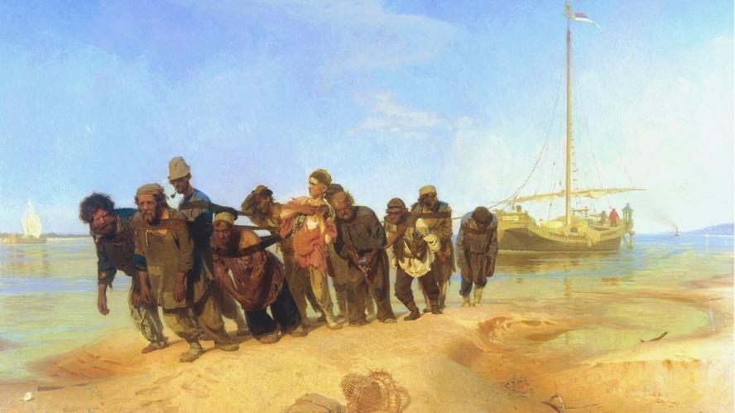
Илья Репин. Бурлаки на Волге. 1873 год
Задача
Рассчитать работу, совершаемую группой бурлаков, если в день бурлаки проходили по тридцать верст и масса баржи 400 тонн. Коэффициент трения воды и баржи – 0,07.

Slide 26
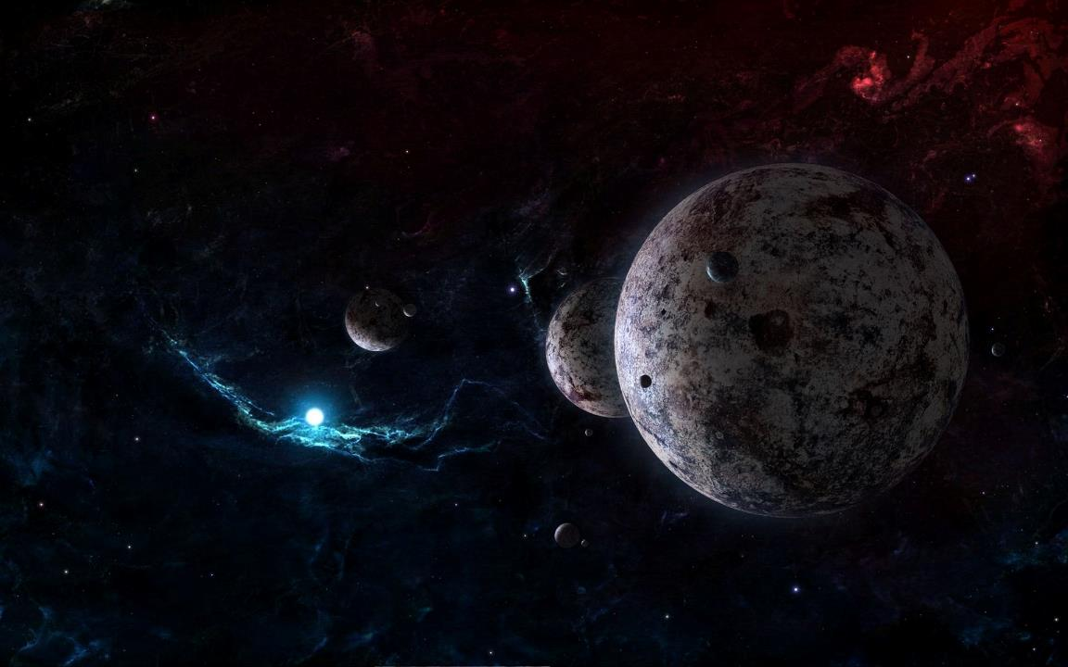
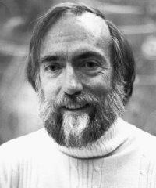
Кип Торн (физик-теоретик)
соавтор фильма
С какой скоростью движется планета вокруг черной дыры в фильме «Интерстеллар?»

Slide 27
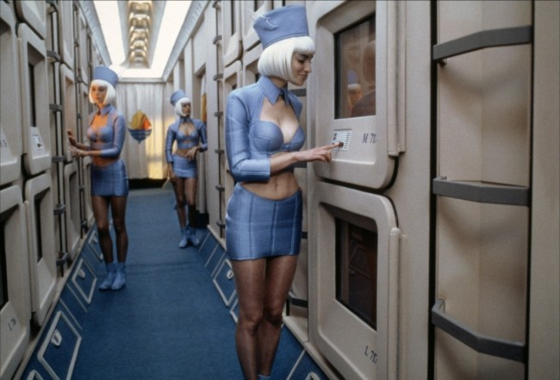
«Пятый элемент»
Почему пассажирам космического корабля предлагаются места, предназначенные для сна?

Slide 28
Транспредметная интеграция
Проектно-исследовательская деятельность
Игры
Тематические вечера

Slide 29
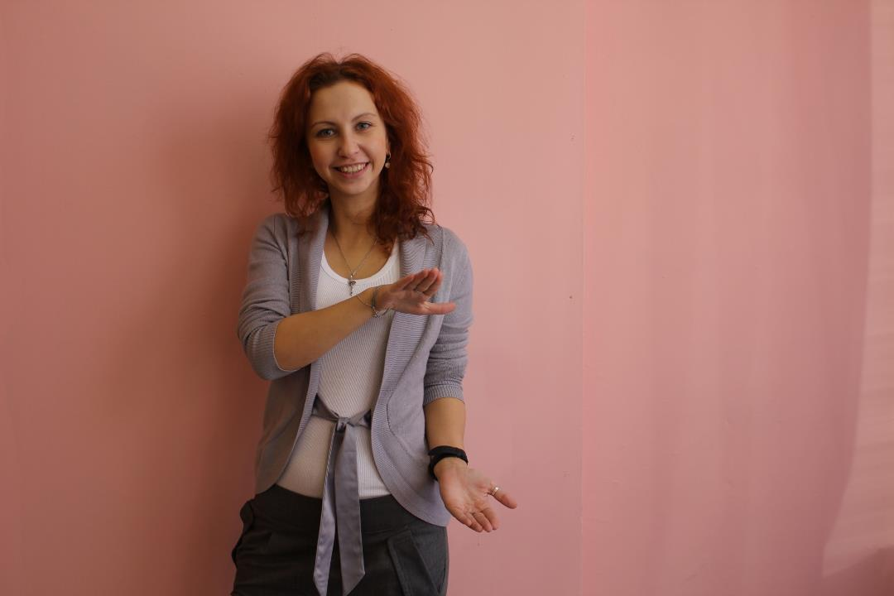
«Проектно-исследовательская деятельность в курсе физики с использованием межпредметных связей»

Slide 30
Рабочие группы проекта
 | Рабочие группы проекта
1 группа | Проведение анкетирования (социология)
2 группа | Статистическая обработка данных (информатика и ИКТ)
3 группа | Изучение природы причин ухудшения зрения (биология и физика)
4 группа | Рассмотрение принципа получения изображения на сетчатке глазного яблока (физика)
5 группа | Выяснение особенностей болезней глаза и частота их встречаемости в мире (работа с информацией)
1 группа
2 группа
руппа
4 группа
5 группа

Slide 31
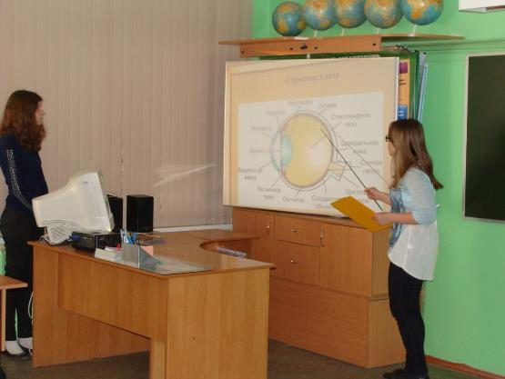
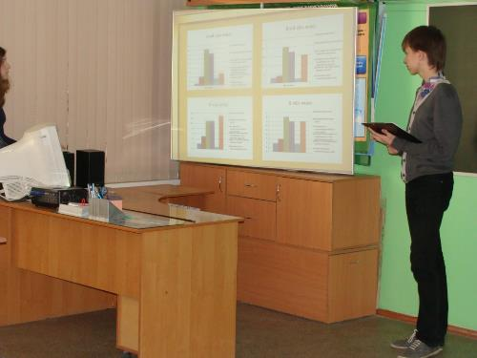
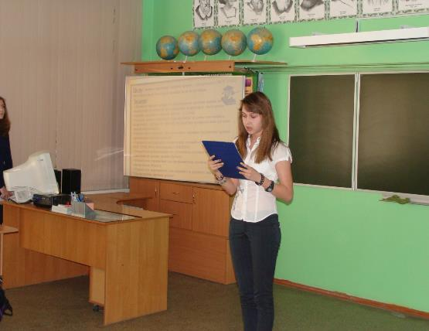
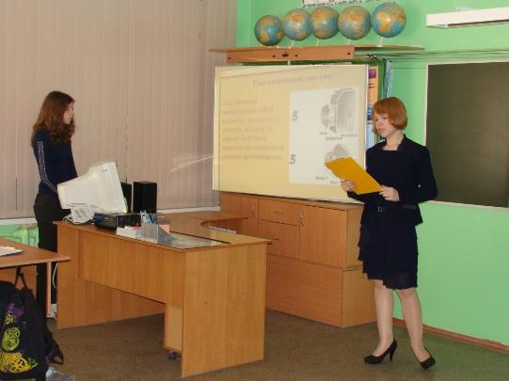
Защита проекта

Slide 32
Паспорт проекта
 | 2013-2014 учебный год | 2014-2015 учебный год
Предмет | Проблемы органов зрения | Пути решения проблем органов зрения
Объект | Органы зрения обучающихся МОУ СОШ №4 г. Переславля-Залесского | Органы зрения обучающихся МОУ СОШ №4 г. Переславля-Залесского
Цель | Выявить проблемы органов зрения обучающихся МОУ СОШ №4 г. Переславля-Залесского | Обозначить и реализовать пути решения проблемы органов зрения обучающихся МОУ СОШ №4 г. Переславля-Залесского
Задачи | - Провести анализ данных о заболеваниях органов зрения из медицинского кабинета за 2 года. - Выявить прогрессирующие болезни по возрастным группам (начальная, основная и старшая ступени). - Создать анкету и провести анкетирование по ранее заявленным возрастным группам на предмет проведения профилактики органов зрения школьниками. - Рассмотреть строение глаза и выявить причины ухудшения зрения. - Провести исследование соответствия условия обучения школьников в МОУ СОШ №4 и дома нормам САНПИНа. | - Разработать рекомендации по профилактике проблем органов зрения школьников. - Сделать коллаж на тему «Болезни органов зрения». - Снять видеоролик «Завтра – результат того, что ты сделал сегодня». - Разработать и организовать мероприятие для младшей школы «Путешествие в Зреландию». - Опубликовать приемы профилактики зрения на школьном сайте.

Slide 34
Программа курса внеурочной деятельности для 5–9 классов «Астрономия и ИКТ»

Slide 35
Результативность использования межпредметной интеграции
  На таких уроках обучающиеся демонстрируют большую активность, в том числе и познавательную, нежели на обычных уроках.
  Во время подготовки домашнего задания проявляют инициативу в поиске дополнительного материала, которым делятся друг с другом во время перемены и на самом уроке.
  На таких уроках обучающиеся чаще чувствуют себя успешными, не боятся выражать свое мнение и проявлять свои интересы.
  С каждым последующим интегрированным уроком ученики быстрее находят взаимосвязи предметных областей, зачастую самостоятельно создавая проблемную ситуацию, которая используется для дальнейшей работы.
  При использовании возможностей сети интернет обучающиеся стали заходить на научно-популярные порталы как для подготовки к урокам, так и с целью дополнительного чтения.

Slide 36

Метапредметные результаты
ФГОС второго поколения
Умение самостоятельно
определять цели
своего обучения, ставить
и формулировать для
себя новые задачи
в учебе
и познавательной
деятельности, развивать
мотивы и интересы
своей познавательной
деятельности
Владение основами
самоконтроля,
самооценки,
принятия решений
и осуществления
осознанного выбора
в учебной
и познавательной
деятельности

Slide 37
Готова ответить на ваши вопросы!

Slide 38
Областной этап Всероссийского конкурса
«Учитель года России» в 2015 году
Емельянова
Елизавета Сергеевна,
учитель физики
МОУ СОШ №4
г. Переславля-Залесского
Ярославль, 2015

